Slide 1
«Практические методы и приемы активизации родителей»
Выполнила : Воспитатель МДОУ «Золотой ключик»
Дрожжина Мария Владимировна

Slide 2
Воспитательный процесс - это серьезный ежедневный труд, и для его успешной реализации необходимо стремление, настойчивость и, конечно, любовь к детям.
Семья и детский сад связаны общими задачами в воспитании ребенка. Поэтому, здесь важен не принцип параллельности, а принцип взаимопроникновения двух социальных институтов: семьи и детского сада.

Slide 3
В работе с родителями выделяются следующие приоритетные задачи:
- Повышение педагогической культуры родителей, активизация и обогащение их педагогических знаний и умений.
- Изучение и обобщение лучшего опыта семейного воспитания.
- Приобщение родителей к участию в жизни детского сада через поиск и внедрение наиболее эффективных форм работы.

Slide 4
Традиционные формы работы всем известны, это:
- фронтальные и индивидуальные опросы родителей, изучение проблем семей воспитанников;
- информационные стенды для ознакомления родителей с дошкольным учреждением, особенностями его работы, педагогами, другими специалистами, занимающимися воспитанием детей, информацией по обогащению знаний родителей об особенностях развития и воспитания детей дошкольного возраста;

Slide 5
стенды с важной информации для родителей

Slide 6
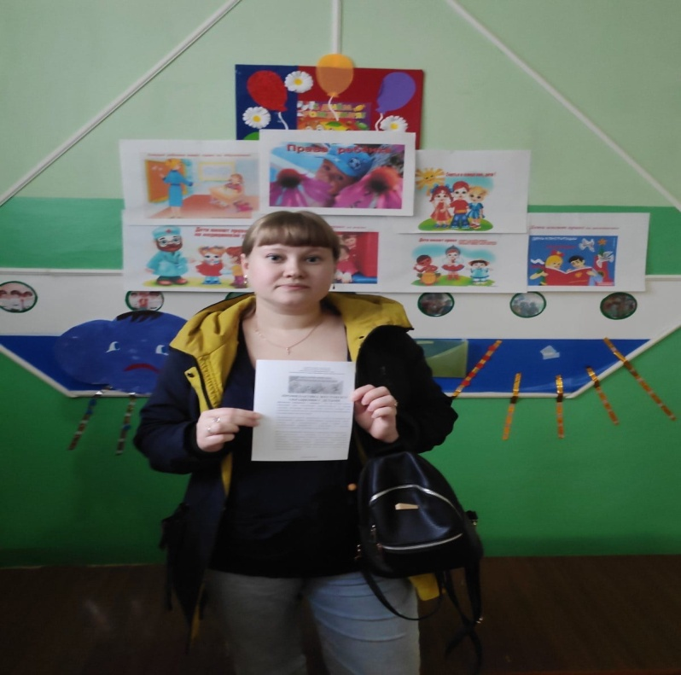
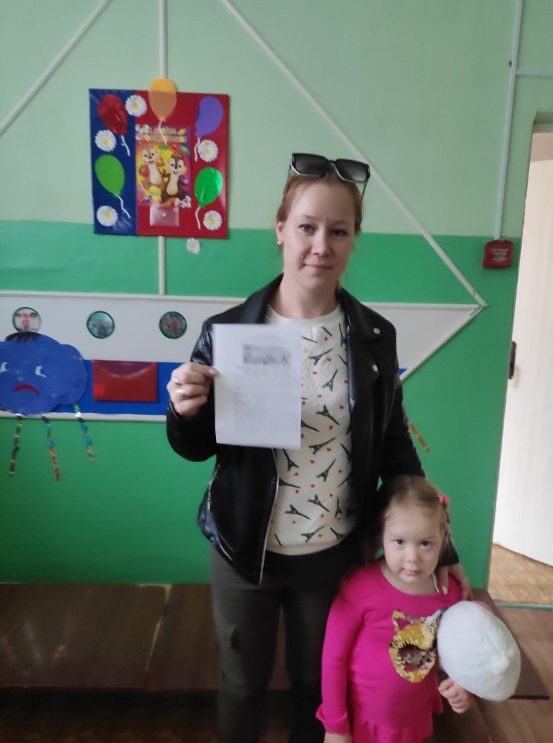
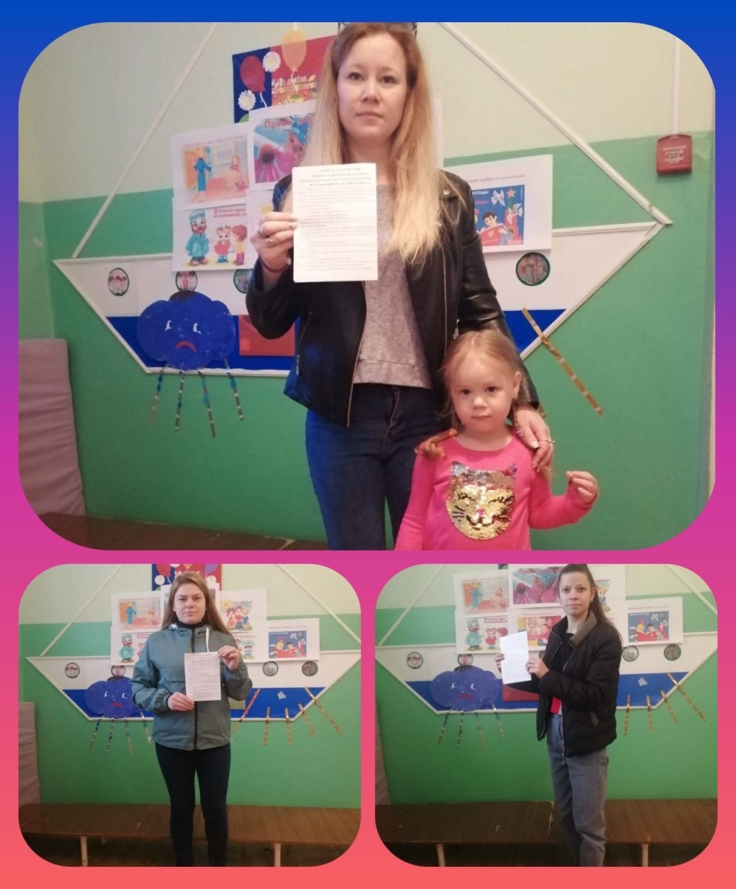
- информационные буклеты;

Slide 7
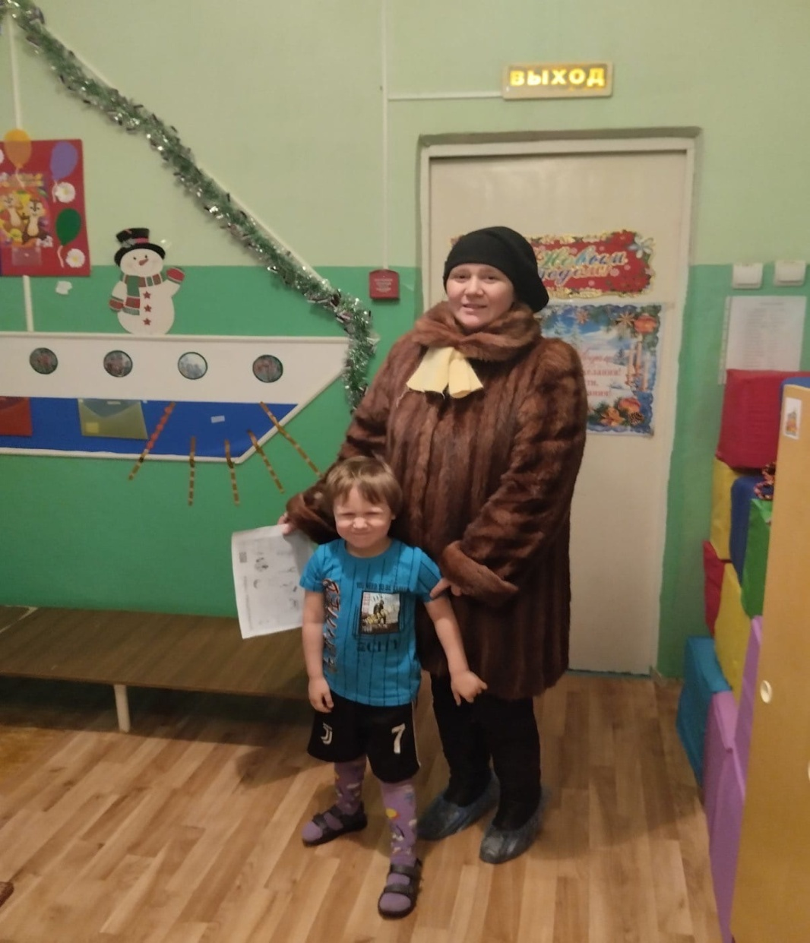
Анкета о повышении ответственности за безопасность

Slide 8
- тематические консультации групповые, подгруппами (например, для родителей детей левшей), индивидуальные;
- вовлечение в конкурсы уровня детского сада, всероссийского, международного уровня (например:«Чудеса с обычной грядки», «Новогодние окна», «Я с папой на рыбалке», «Готовим вместе с папой для мамы», «Фестиваль семейных театров» и др.);

Slide 9
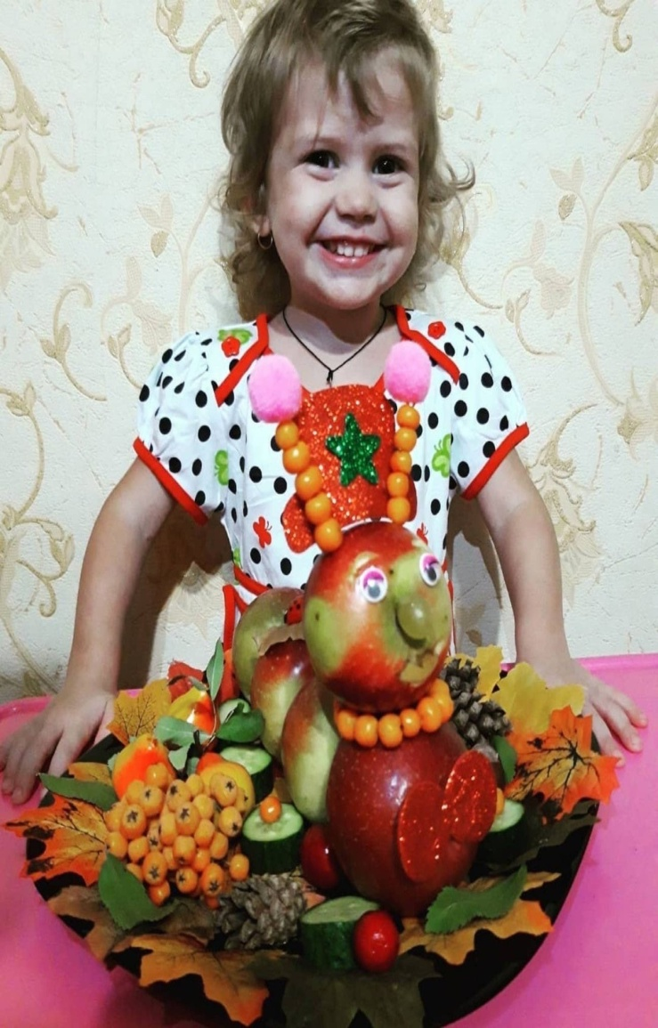
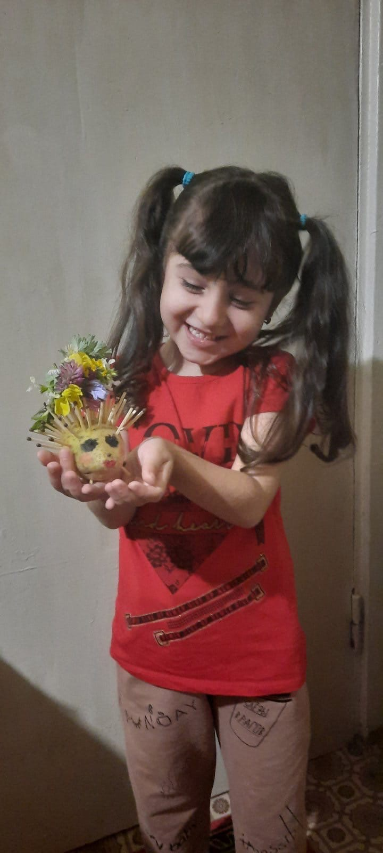
фотовыставка "Чудеса с обычной грядки"

Slide 10
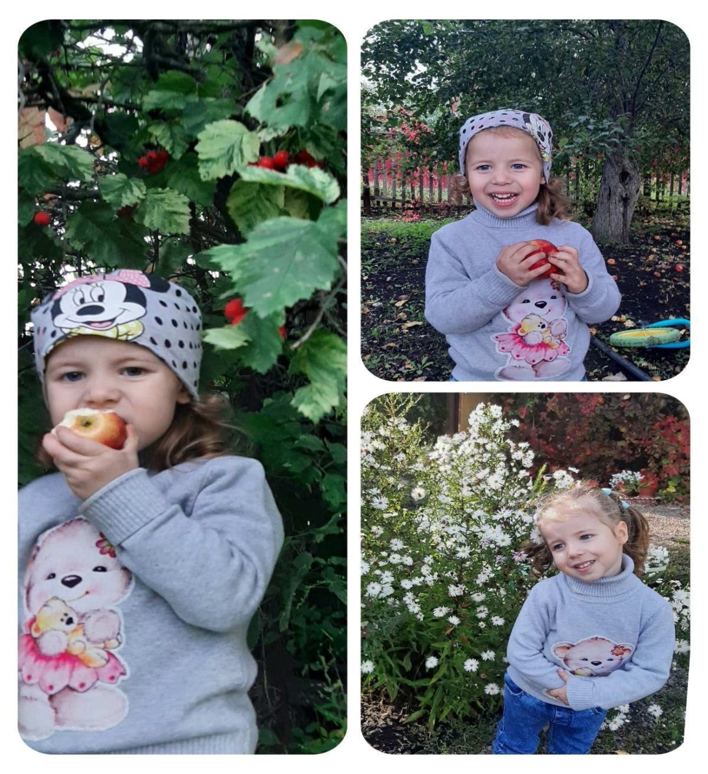
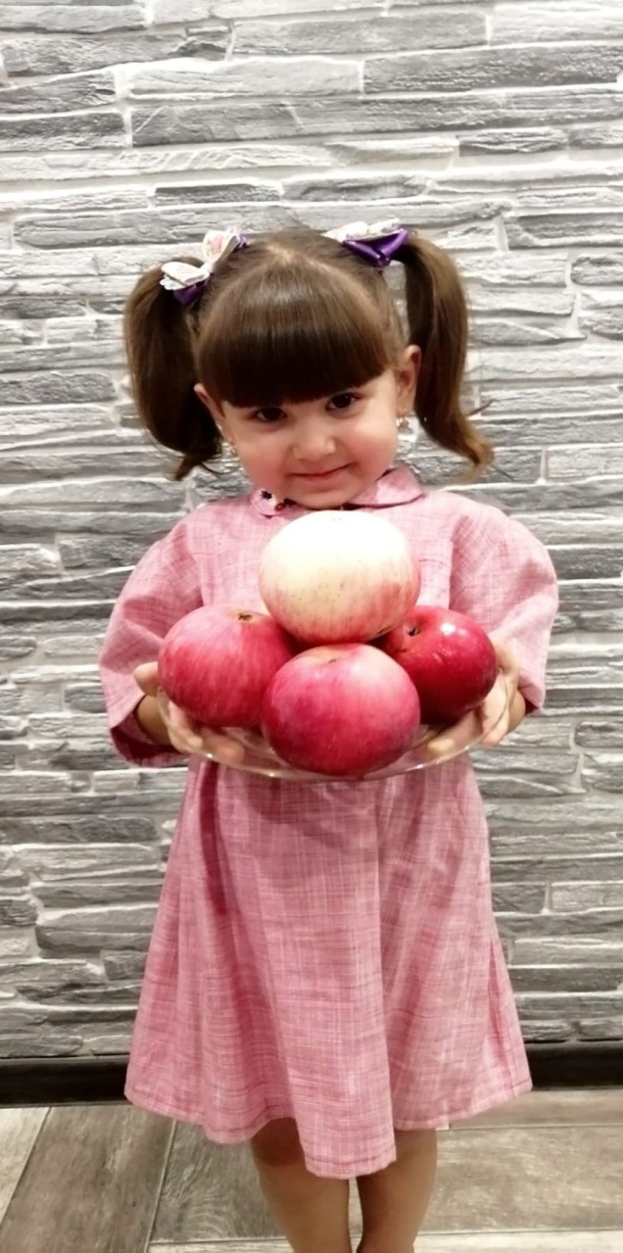

Slide 11
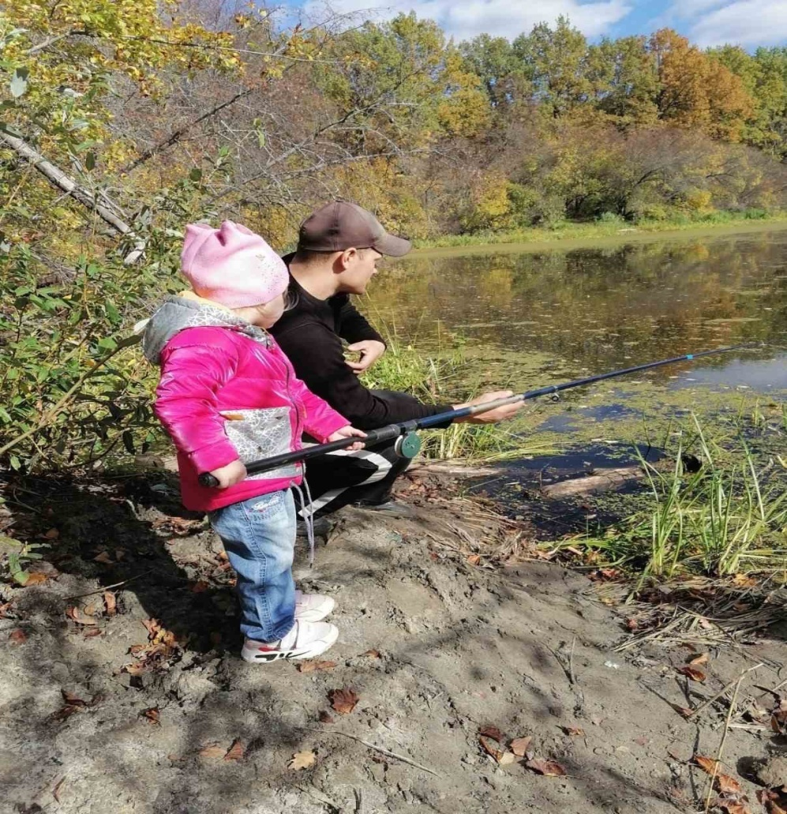
фотовыставка "Я с папой на рыбалке"

Slide 12
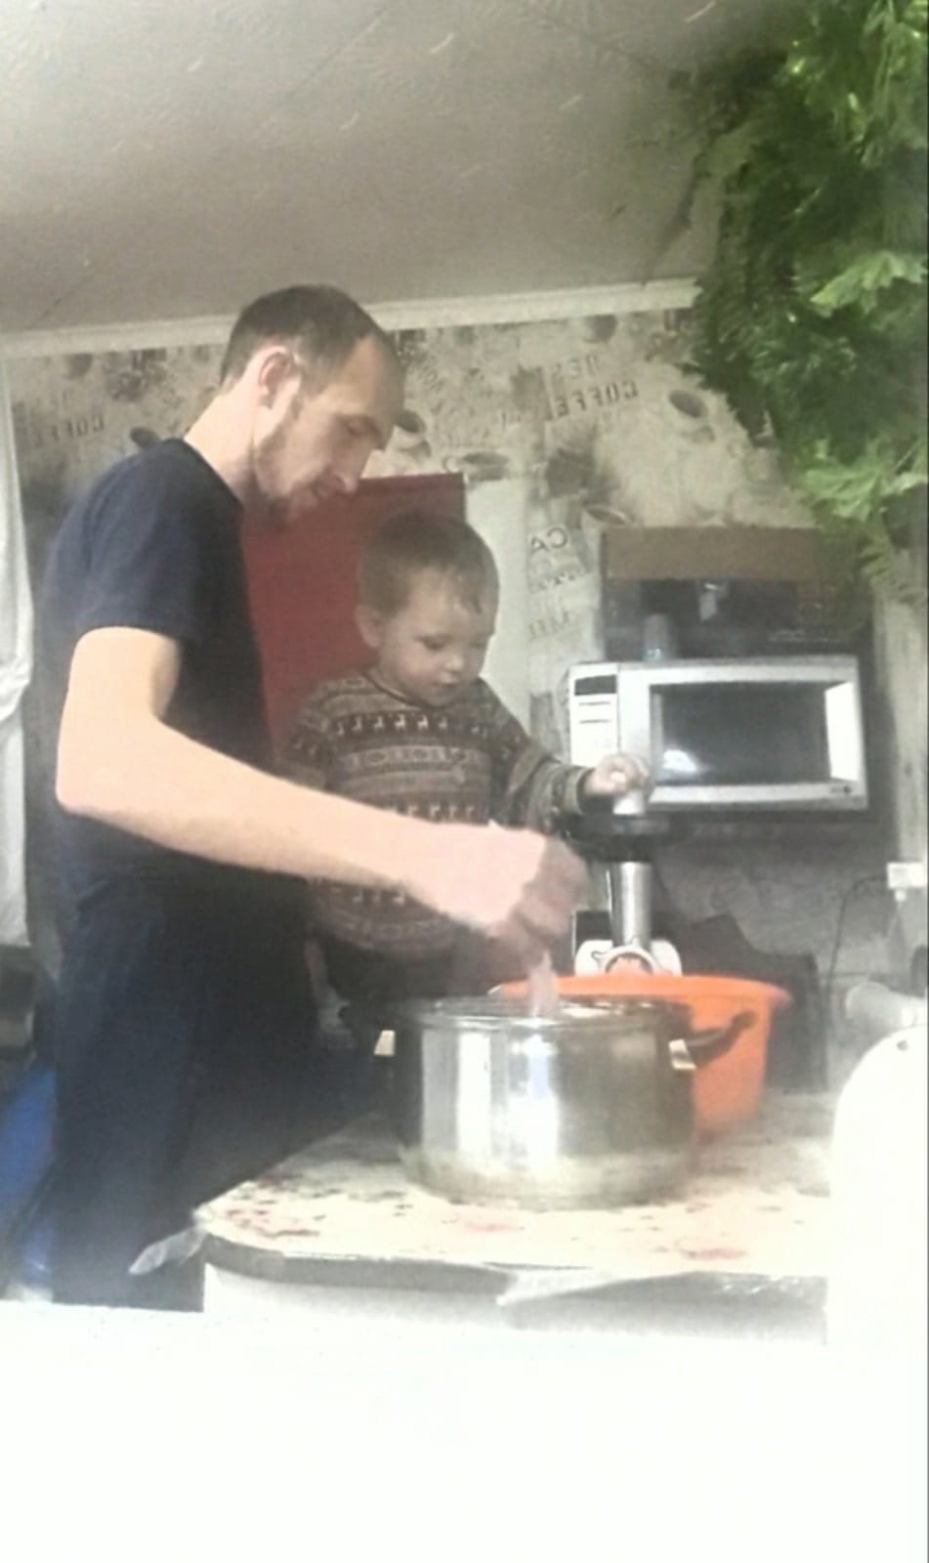
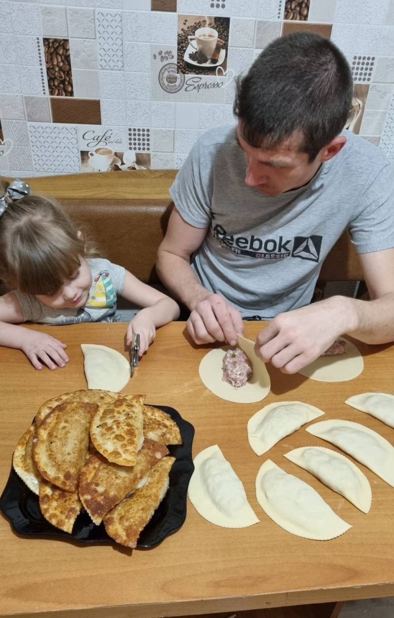
фотовыставка"Готовим вместе с папой для мамы"

Slide 13
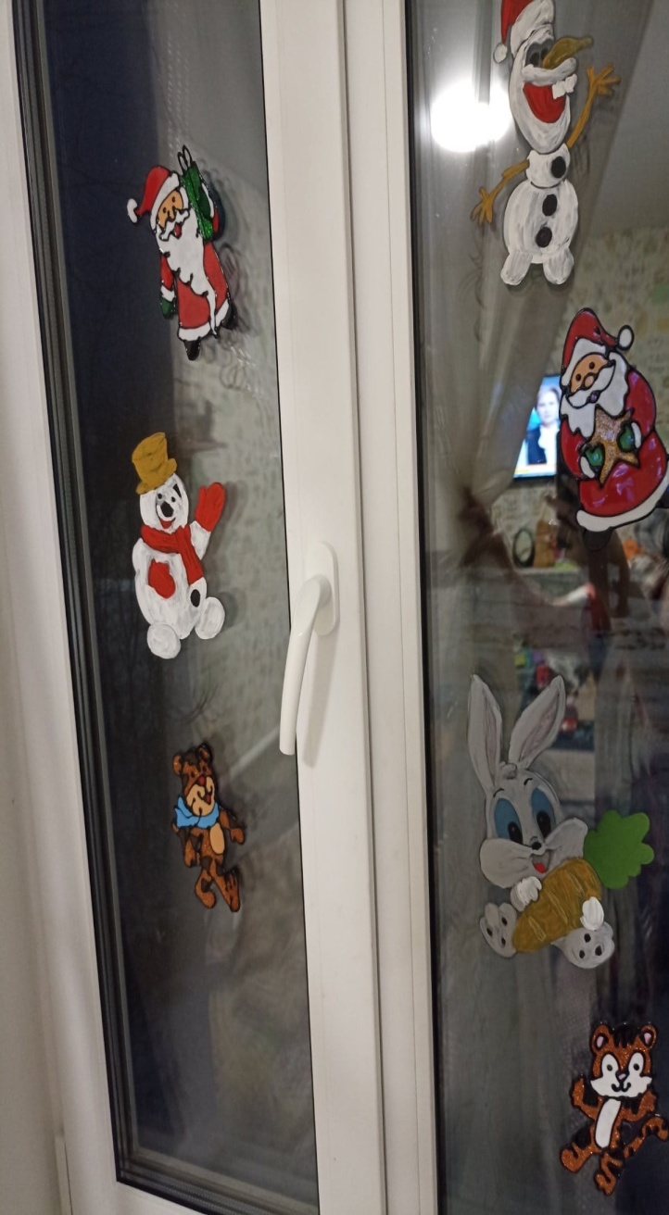
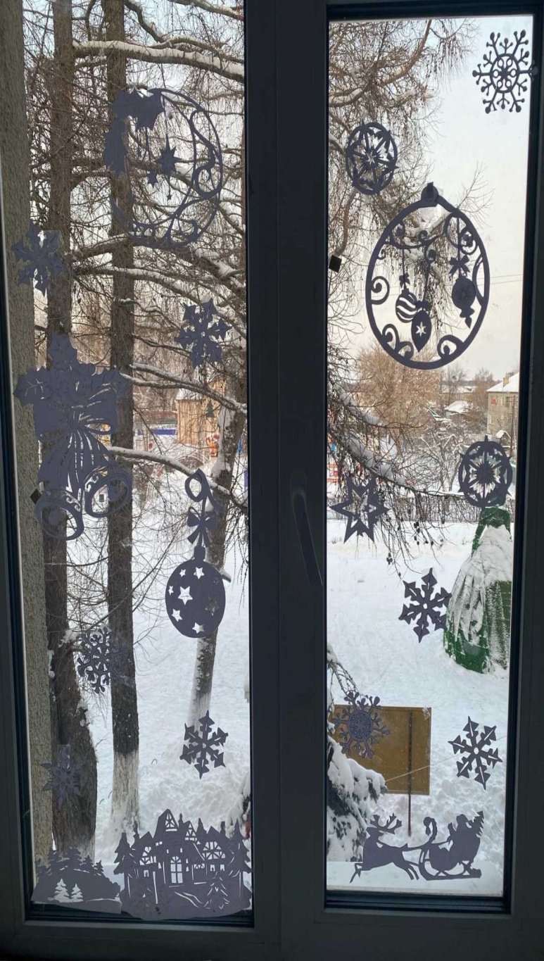
акция Новогодние окна

Slide 14
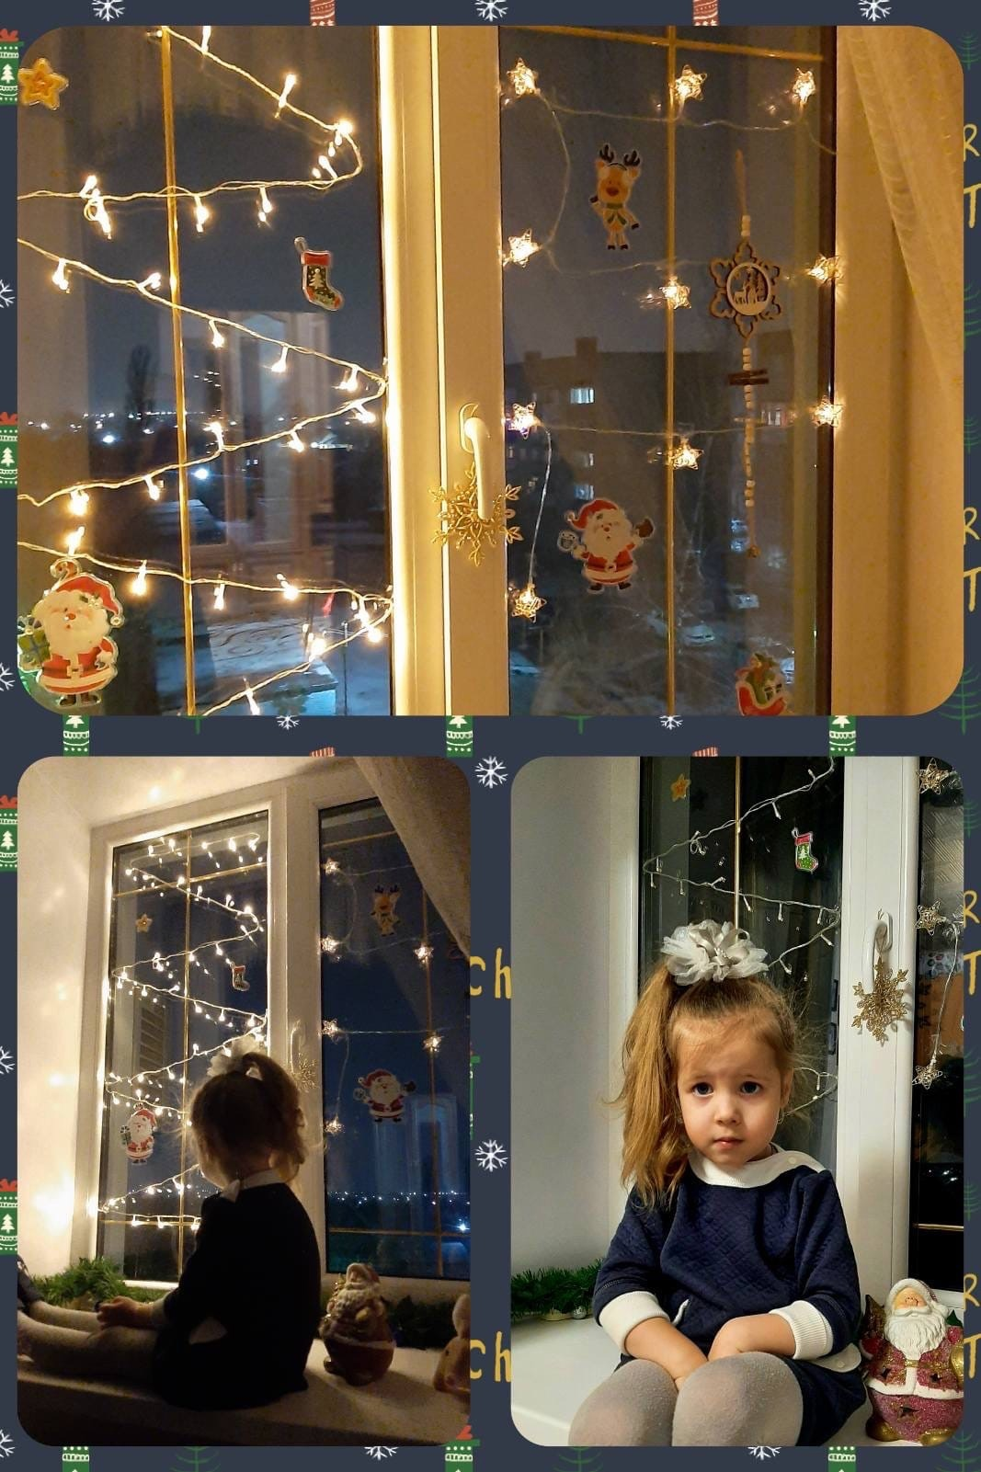

Slide 15
- для творческого общения существует такая форма работы с семьей как выставки детско-родительских работ (темы выставок разнообразны:«Осень», «Подарки для любимой мамы», поделки из природного материала, «Край, в котором я живу», фото выставка «Моя семья», «Моя мама рукодельница» и т.д.). Эти выставки предоставляют родителям и детям организовать совместную деятельность. Родители отмечают, что в процессе совместной подготовки материалов к выставке взрослые и дети еще лучше узнают друг друга; в семье появляется еще одна возможность поговорить о ребенке, о его жизни в группе и дома;

Slide 16
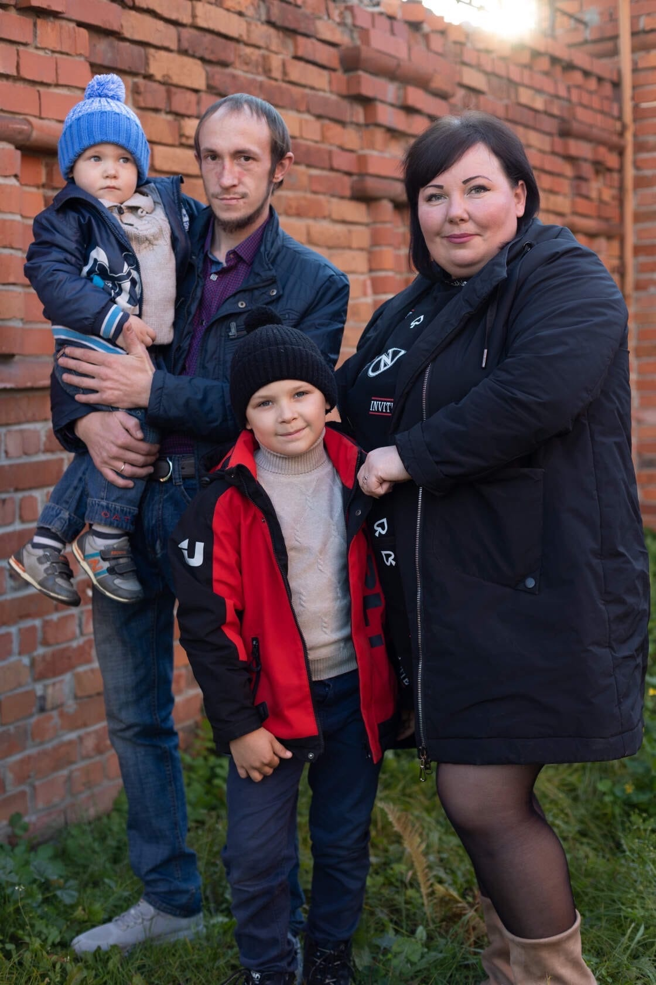
в фотовыставка «Моя Семья»

Slide 18
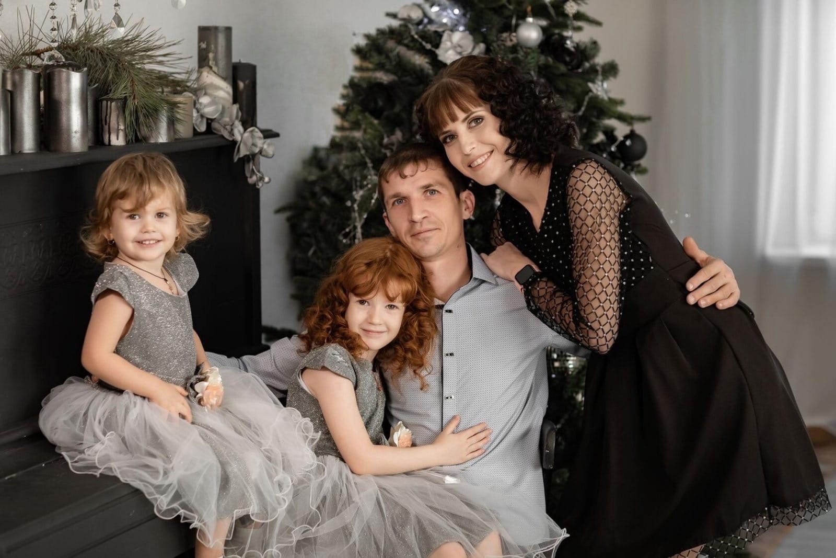

Slide 19
выставка «Моя Мама- рукодельница»

Slide 20
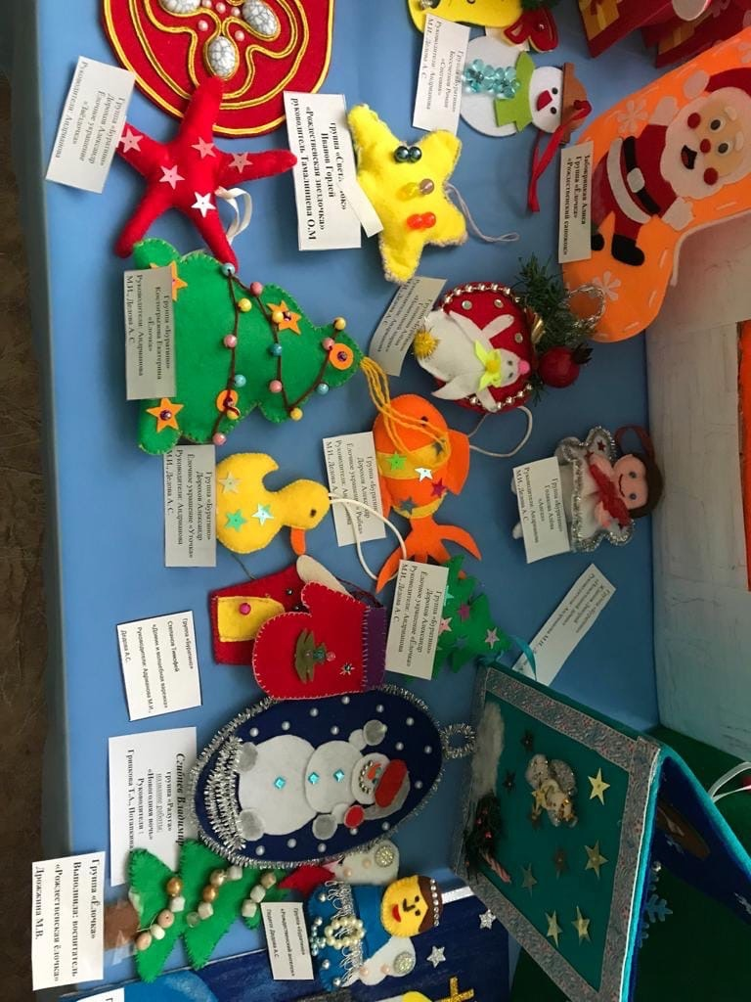
конкурс рождественских фетровых миниатюр

Slide 22
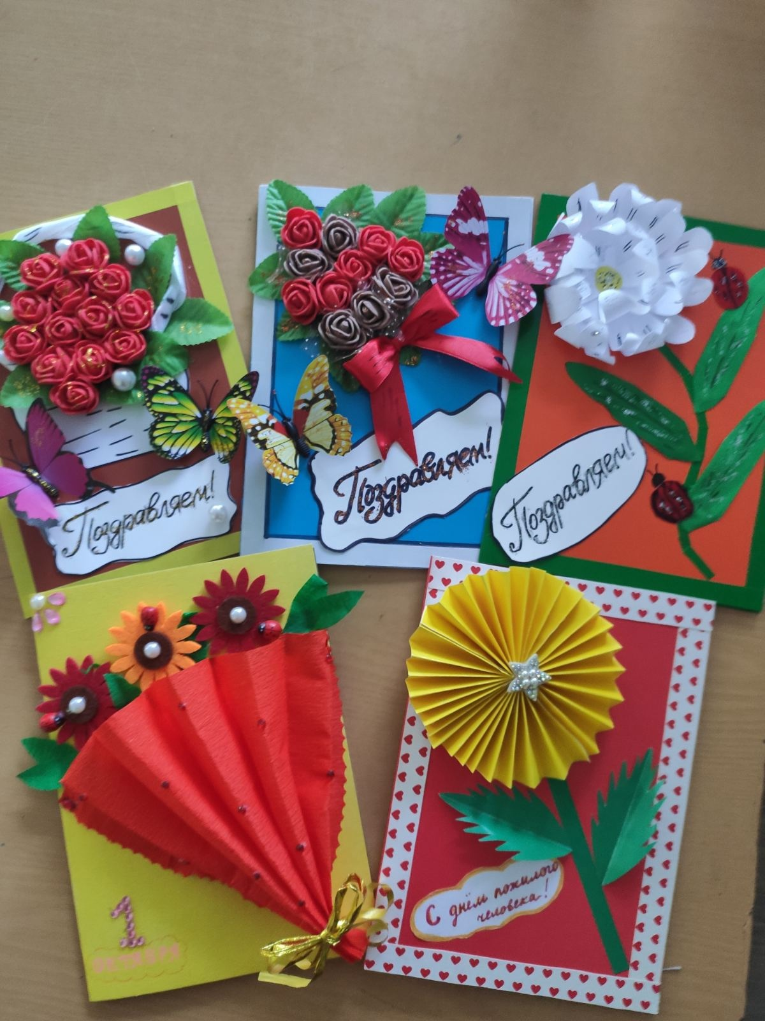
- родители призываются к участию в методических мероприятиях: изготовление открыток к празднику, игрового материала, и т.п;
изготовление открыток ко Дню пожилого человека

Slide 23
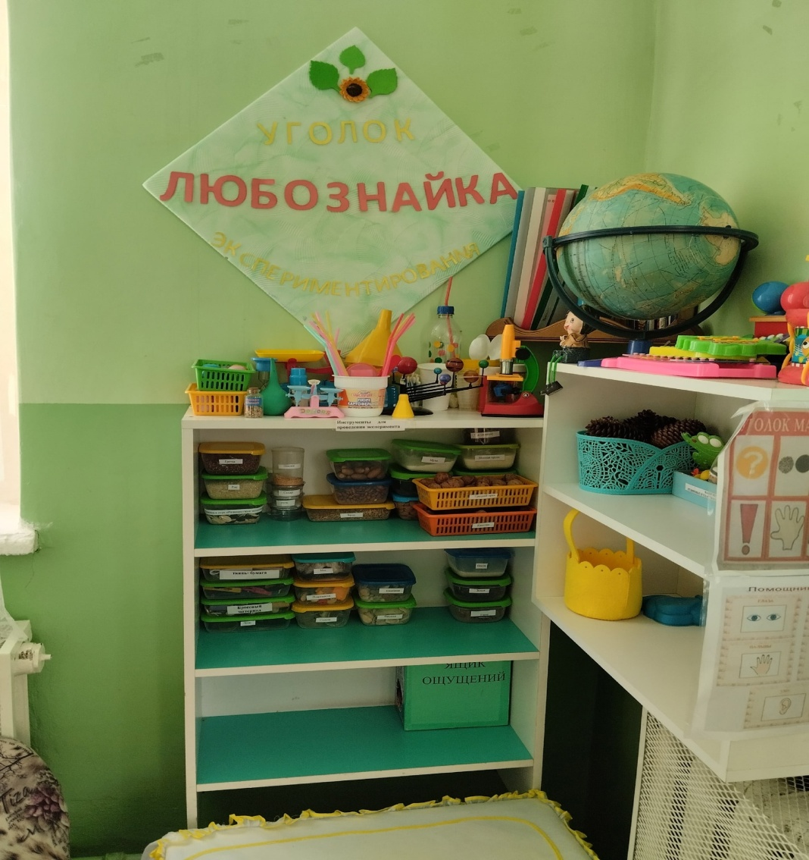
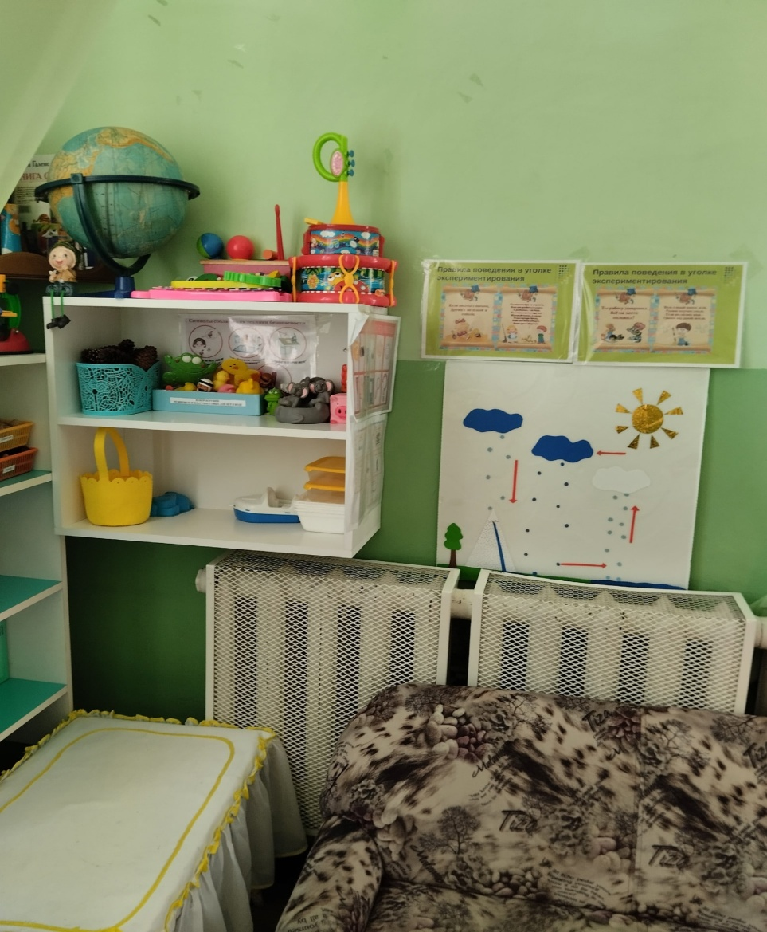
- работа по благоустройству ДОУ (оснащение предметно-развивающей среды, субботники по благоустройству участков группы);
Уголок экспериментирования

Slide 24
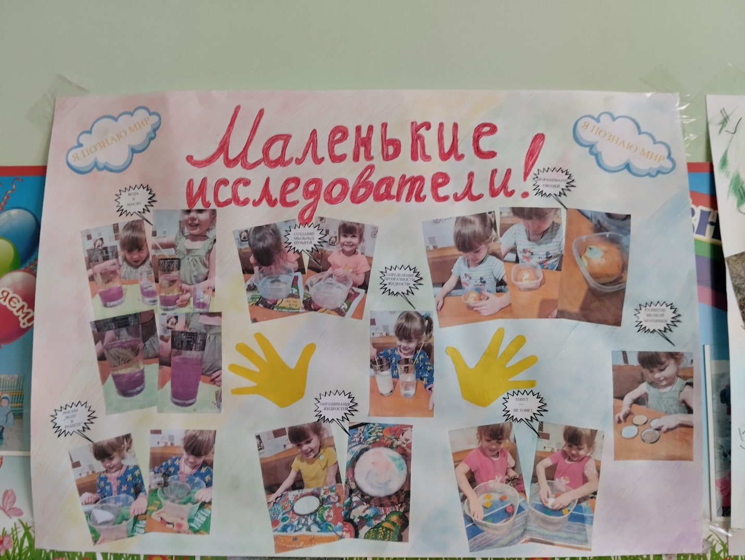
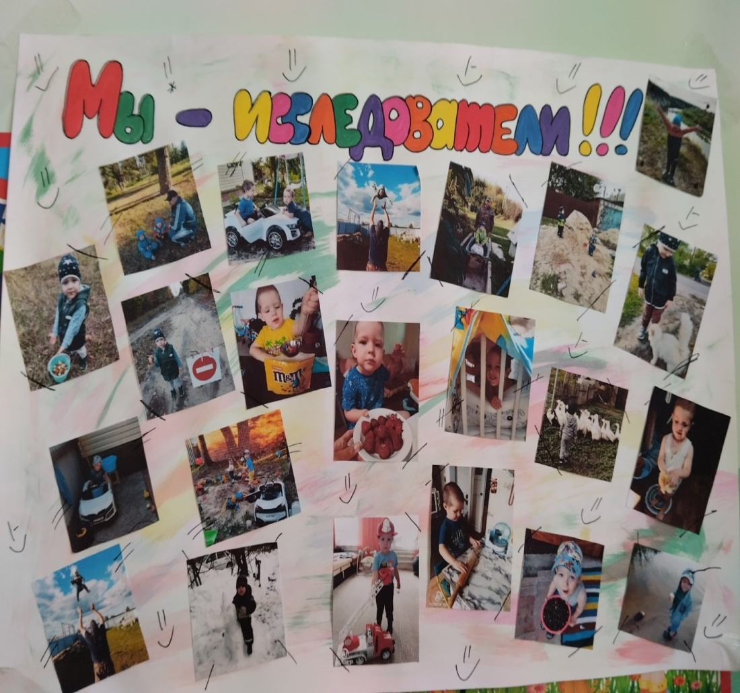
Конкурс стенгазет по экспериментированию детей совместно с родителями в домашних условиях

Slide 25
В целях духовно-нравственного воспитания Родители и воспитанники группы «Ёлочка» приняли участие в акции «Птичья столовая»

Slide 26
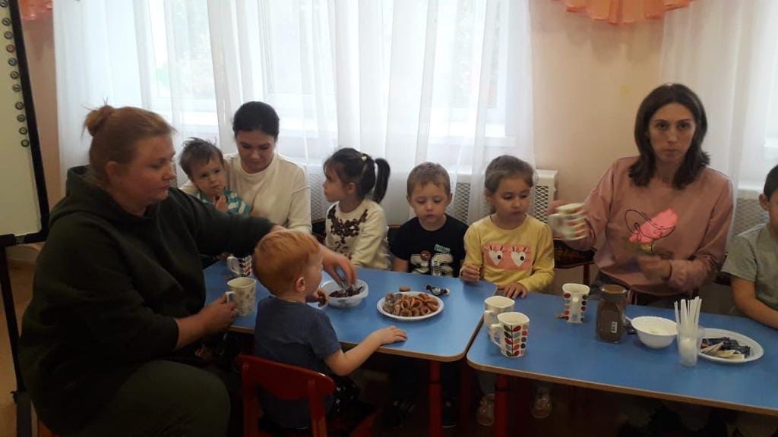
Тематические досуги в инновационных формах («Семейный клуб «Рождество»»; «Масленичная ярмарка»).
Семейный клуб «Рождество»

Slide 28
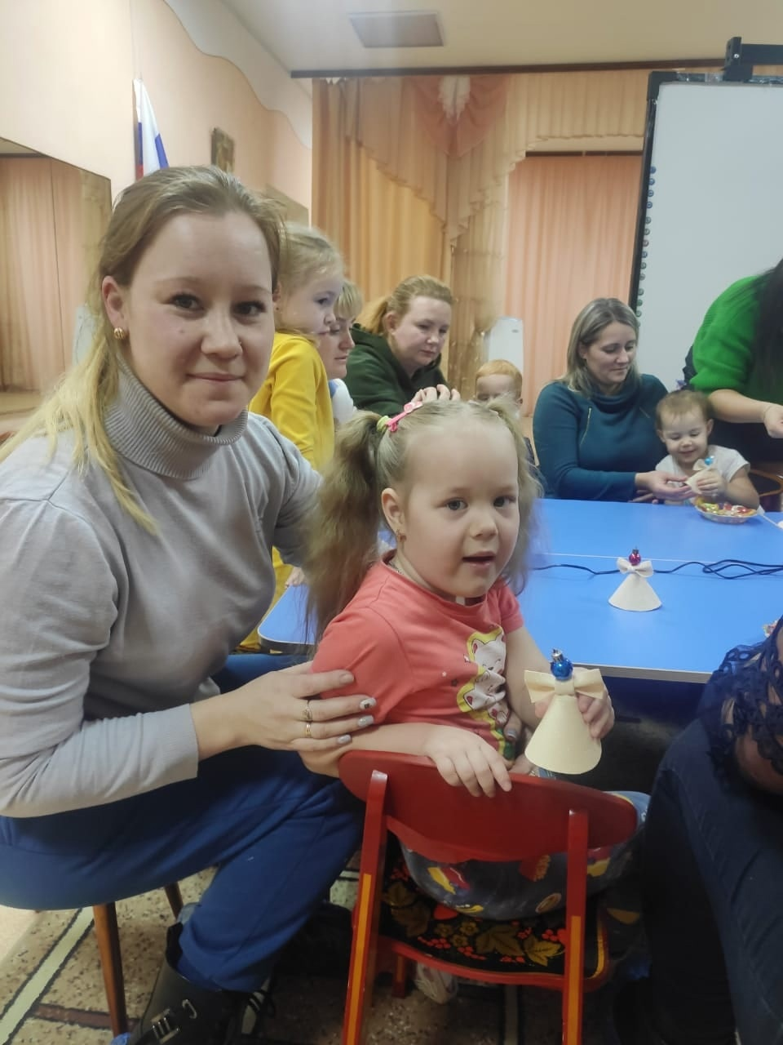
плановое заседание семейного клуба «Рождество», посвященное православному празднику Рождество Христово.

Slide 29
Масленичная ярмарка

Slide 30
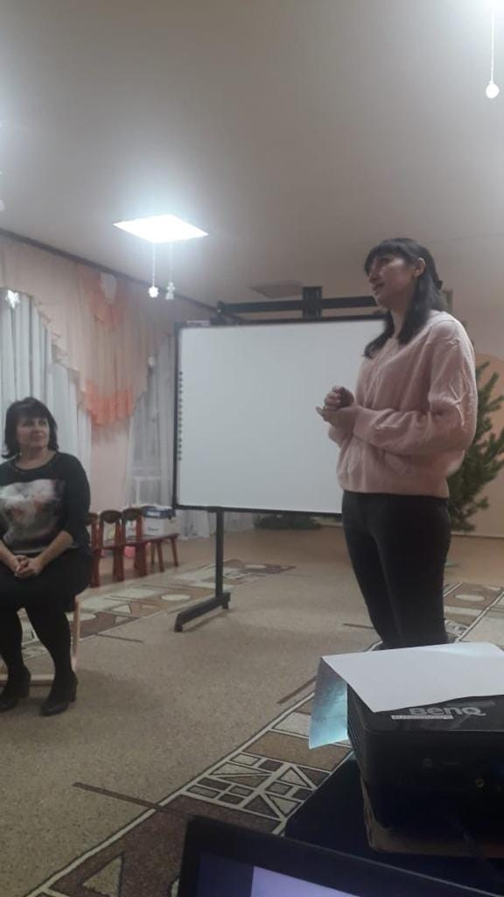
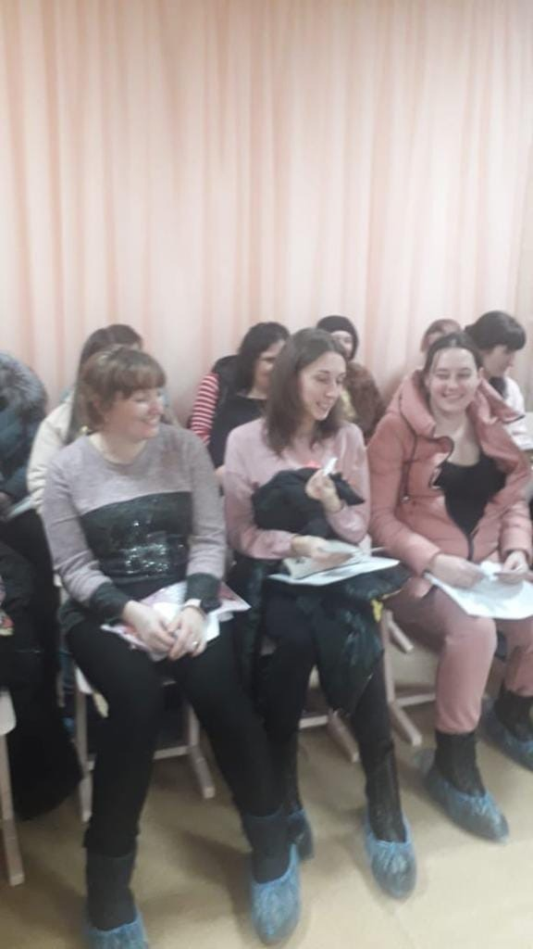
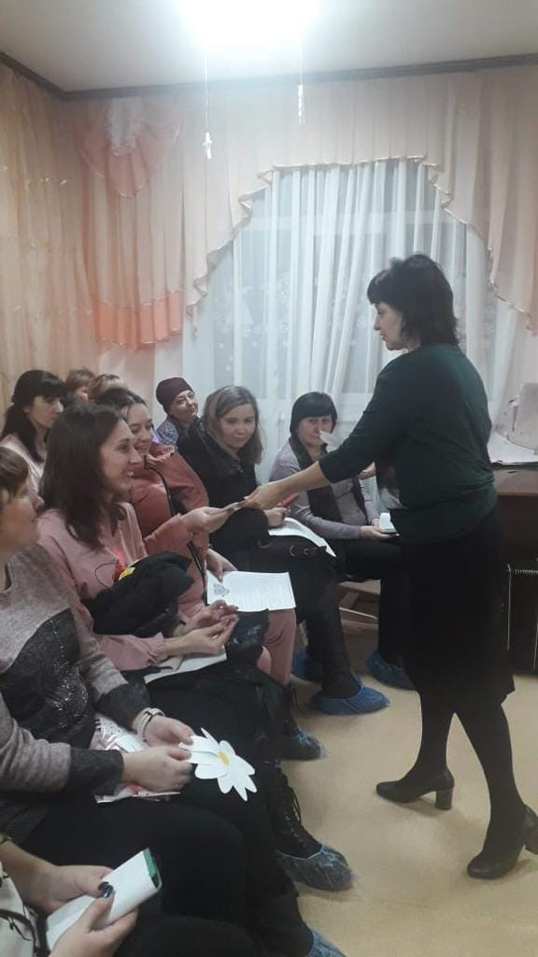
Совместное проведение досугов, где родители выполняют роль участников праздников, а не зрителей («Что такое семья?», «Русские посиделки» и др.).
«Многодетные семьи-будущее России»

Slide 31
Игротека в детском саду с приглашением родителей и других членов семьи. Игротека – это собрание игр, которые направлены на все виды деятельности в развитии ребенка. Цели игротеки: знакомство родителей с условиями, методами использования игр и игровых упражнений, направленных на развитие детей в домашних условиях.
Оздоровительные праздники (например:«Папа, мама, я – дружная семья»).

Slide 32
Технология «Семейный театр в детском саду», где родители на позиции участников совместной театральной деятельности с детьми (например: участие в Фестивале семейных любительских театров в номинации «Лучшая афиша к спектаклю» и др.).

Slide 33
Фестиваль национальных семейных театров среди семей

Slide 34
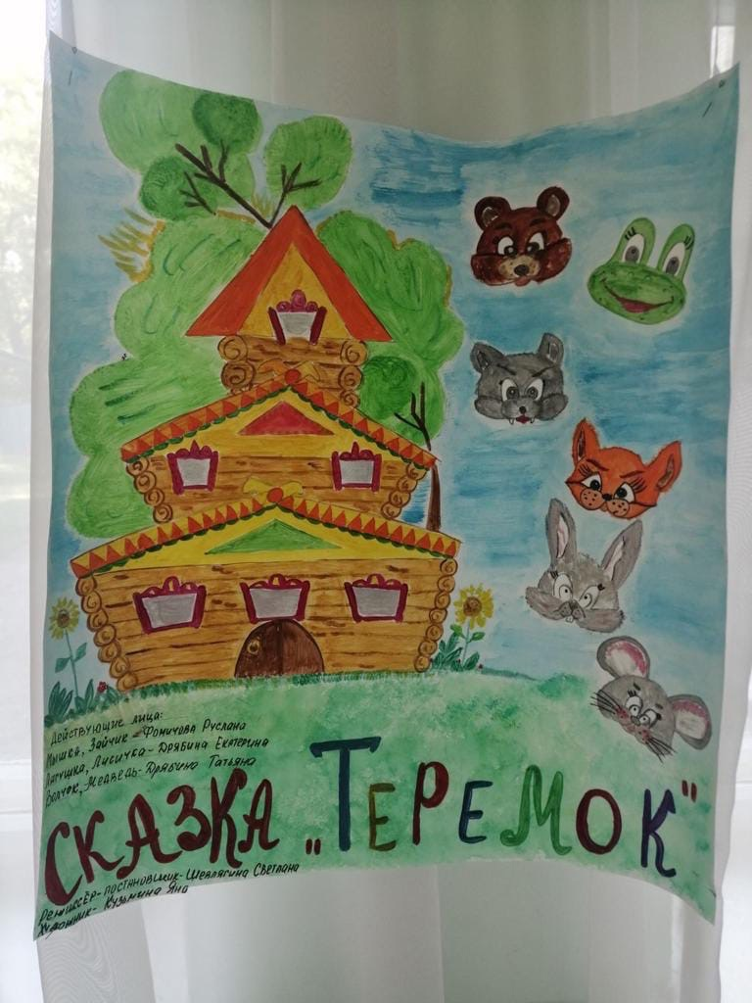

Slide 35
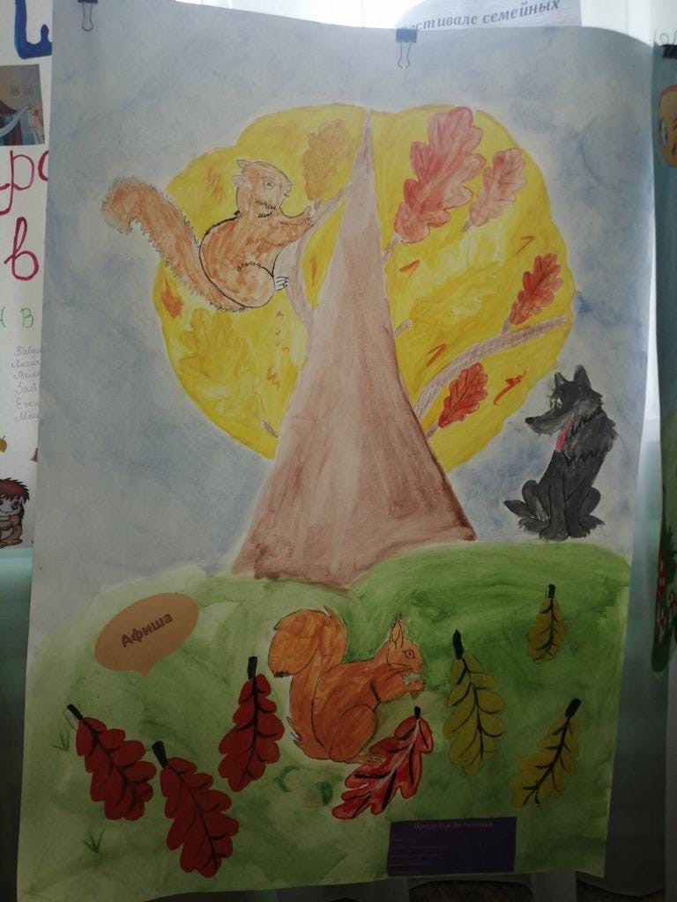

Slide 37
Родительские собрания. При организации родительских собраний использую такие приемы, которые активизируют внимание уставших родителей, способствуют более легкому запоминанию сути бесед, создают особый настрой на доброжелательный разговор. После небольшого вступления следует переход к дискуссии, в качестве примеров используются моменты из жизни группы, включаются практические задания, игры, музыкальное оформление.

Slide 38
Собрания проводились в различных инновационных формах:
- творческие отчёты о реализации проектов; («Здоровая семья, здоровый я!»)
- интеллектуальной игры «Здоровье наших детей»;
- использование метода мозгового штурма (на родительском собрании).
Цель мозгового штурма – организация коллективной мыслительной деятельности по поиску нетрадиционных путей решения проблемы.

Slide 39
мастер –классы по изготовлению игровых пособий и театрализованных игр из подручного материала

Slide 40
Открытые занятия для родителей. Это способ познакомить родителей с условиями, содержанием, методами и приёмами воспитательно-образовательной работы, направленной на обучение и воспитание ребёнка. Родители с удовольствием приходят в группу, переживают и волнуются, реально видят возможности своего любимца, просят совета, как лучше организовать помощь ребёнку дома, знакомятся с новыми программами.

Slide 41
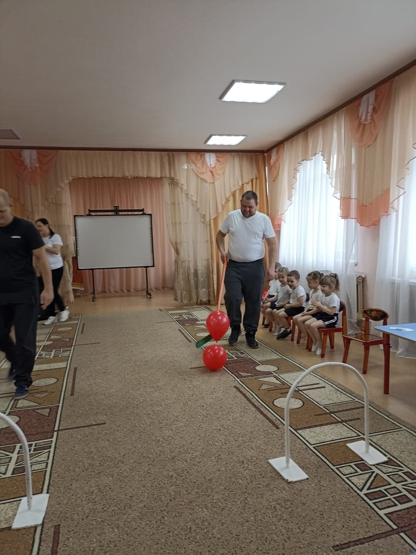

Slide 42
Преимущества данной педагогической концепции взаимодействия педагогов с родителями неоспоримы и многочисленны, поскольку это:
- положительный эмоциональный настрой педагогов и родителей на совместную работу по воспитанию детей;
- повышение уровня педагогической и правовой компетентности родителей,
- рост родительской активности,
- родители становятся не только первыми помощниками, но и активными участниками образовательного и воспитательного процесса;
- установление тесного контакта с каждой семьей;
- учёт индивидуальности ребёнка. Я постоянно поддерживаю контакт с семьёй, знаю особенности, привычки своего воспитанника и учитываю их при работе, что, в свою очередь, ведёт к повышению эффективности педагогического процесса;

Slide 43
- возможность родителям выбирать и формировать то направление в развитии и воспитании ребёнка, которое они считают нужным. Таким образом, родители берут на себя ответственность за воспитание ребёнка;
- согласование воспитательного воздействия на ребенка,
- обобщение положительного опыта семейного воспитания;
- укрепление внутрисемейных связей;
- возможность реализации единой программы воспитания и развития ребёнка в ДОУ и семье;
- возможность учёта типа семьи и стиля семейных отношений. Я, определив тип семьи воспитанника, могу найти правильный подход для взаимодействия и успешно осуществлять работу с родителями.

Slide 44
Таким образом, ни одна, даже самая лучшая, педагогическая система не может быть в полной мере эффективной, если в ней нет места семье! Ребёнок не может существовать вне семейной системы. Если дошкольное учреждение и семья закрыты друг для друга, ребёнок оказывается между двух не сообщающихся систем. Во избежание этого необходимо, чтобы эти две системы стали открытыми друг для друга, для взаимодействия. Главными в них должна стать атмосфера добра, доверия и взаимопонимания.

Slide 45
Спасибо за внимание !

